Slide 1


MindSpore全场景AI计算框架
Notes:
材料技术客户

Slide 2
目录
contents
01
开源框架介绍
关键特性
02
03
应用案例
社区发展
04

Slide 3
开源框架发展历程
Notes:
1.人脑神经元数量接近千亿[突出数量（参数量）百万亿]；GPT-3参数量达1750亿
2.一个E级900集群计算中心，相当于50万台PC电脑，一个时钟周期可以进行"100亿亿”次计算。 如果一个人去分析一组天文星体检测数据，需要169年，用集群只需要10秒。 这个集群可以在26.9秒时间内学习1200万照照片，形成一个模型，用于图像识别。

Slide 4

Tensorflow简介
TensorFlow是一款开源的数学计算软件，使用数据流图（Data Flow Graph）的形式进行计算。图中的节点代表数学运算，而图中的线条表示多维数据数组（tensor）之间的交互。TensorFlow灵活的架构可以部署在一个或多个CPU、GPU的台式以及服务器中，或者使用单一的API应用在移动设备中。
Data Flow Graph: 使用有向图的节点和边共同描述数学计算。graph中的nodes代表数学操作，也可以表示数据输入输出的端点。边表示节点之间的关系，传递操作之间互相使用的多位数组（tensors），tensor在graph中流动——这也就是TensorFlow名字的由来。一旦节点相连的边传来了数据流，节点就被分配到计算设备上异步的（节点间）、并行的（节点内）执行。
图1 Tf工作流程动态图展示
Notes:
1.人脑神经元数量接近千亿[突出数量（参数量）百万亿]；GPT-3参数量达1750亿
2.一个E级900集群计算中心，相当于50万台PC电脑，一个时钟周期可以进行"100亿亿”次计算。 如果一个人去分析一组天文星体检测数据，需要169年，用集群只需要10秒。 这个集群可以在26.9秒时间内学习1200万照照片，形成一个模型，用于图像识别。

Slide 5
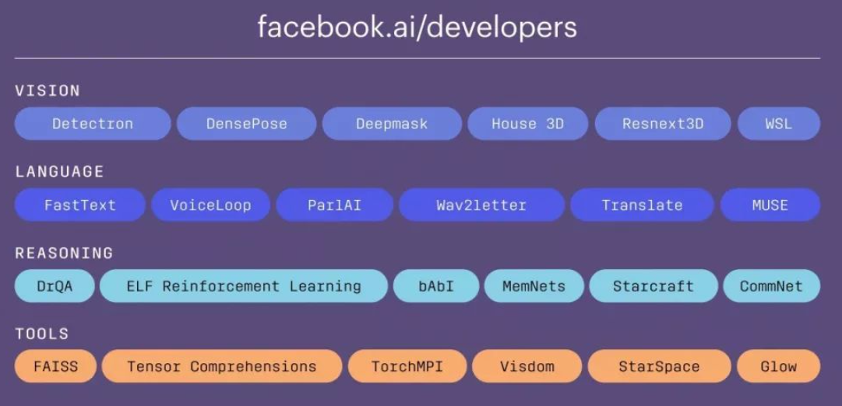
PyTorch简介
PyTorch是Facebook于2017年1月18日发布的python端的开源的深度学习库，基于Torch。支持动态计算图，提供很好的灵活性。
PyTorch为动态计算图的典型代表，便于调试，并且高度模块化，搭建模型十分方便，同时具备及其优秀的GPU支持，数据参数在CPU与GPU之间迁移十分灵活
Notes:
1.人脑神经元数量接近千亿[突出数量（参数量）百万亿]；GPT-3参数量达1750亿
2.一个E级900集群计算中心，相当于50万台PC电脑，一个时钟周期可以进行"100亿亿”次计算。 如果一个人去分析一组天文星体检测数据，需要169年，用集群只需要10秒。 这个集群可以在26.9秒时间内学习1200万照照片，形成一个模型，用于图像识别。

Slide 6
Caffe简介
Caffe由加州大学伯克利的PHD贾扬清开发，全称Convolutional Architecture for Fast Feature Embedding，是一个清晰而高效的开源深度学习框架，目前由伯克利视觉学中心（Berkeley Vision and Learning Center，BVLC）进行维护。
Caffe基本流程：Caffe遵循了神经网络的一个简单假设——所有的计算都是以layer的形式表示的，layer做的事情就是获得一些数据，然后输出一些计算以后的结果。比如说卷积——就是输入一个图像，然后和这一层的参数（filter）做卷积，然后输出卷积的结果。每一个层级（layer）需要做两个计算：前向forward是从输入计算输出，然后反向backward是从上面给的gradient来计算相对于输入的gradient，只要这两个函数实现了以后，我们就可以把很多层连接成一个网络，这个网络做的事情就是输入我们的数据（图像或者语音等），然后来计算我们需要的输出（比如说识别的标签），在训练的时候，我们可以根据已有的标签来计算损失和gradient，然后用gradient来更新网络的参数。
易上手
代码组织好，
可读性强
案例多
多语言
支持C++
Python、
Matlab等
速度快
采用MKL、
OpenBLAS等计算库，支持GPU加速
社区好
国内外有较多的活跃社区
Notes:
1.人脑神经元数量接近千亿[突出数量（参数量）百万亿]；GPT-3参数量达1750亿
2.一个E级900集群计算中心，相当于50万台PC电脑，一个时钟周期可以进行"100亿亿”次计算。 如果一个人去分析一组天文星体检测数据，需要169年，用集群只需要10秒。 这个集群可以在26.9秒时间内学习1200万照照片，形成一个模型，用于图像识别。

Slide 7
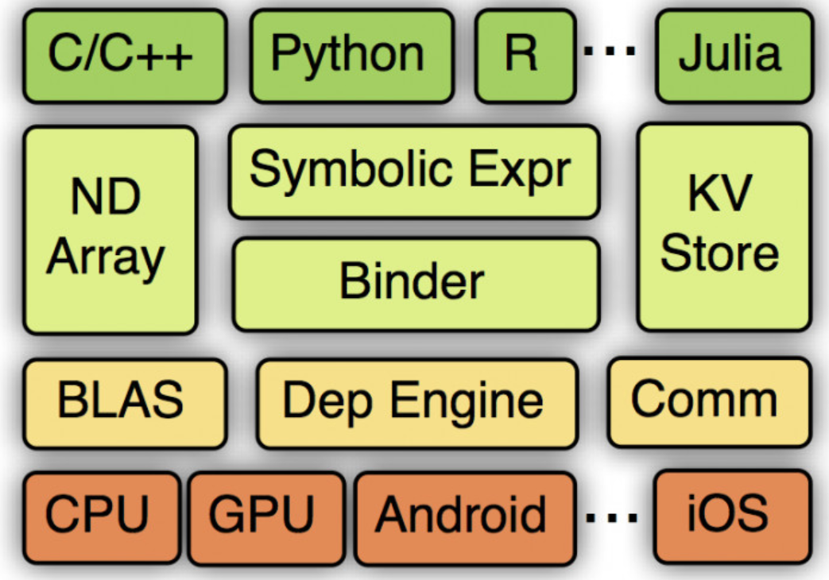
Mxnet简介
MXNet是DMLC（Distributed Machine Learning Community）开发的一款开源的、轻量级、可移植的、灵活的深度学习库，它让用户可以混合使用符号编程模式和指令式编程模式来最大化效率和灵活性，目前已经是AWS官方推荐的深度学习框架。
MXNet同时支持命令式和声明式两种编程方式，即同时支持静态计算图和动态计算图，并且具有封装好的训练函数，集灵活与效率于一体，同时已经推出了类似Keras的以MXNet为后端的高级接口Gluon。
Notes:
1.人脑神经元数量接近千亿[突出数量（参数量）百万亿]；GPT-3参数量达1750亿
2.一个E级900集群计算中心，相当于50万台PC电脑，一个时钟周期可以进行"100亿亿”次计算。 如果一个人去分析一组天文星体检测数据，需要169年，用集群只需要10秒。 这个集群可以在26.9秒时间内学习1200万照照片，形成一个模型，用于图像识别。

Slide 8
AI框架面临的挑战和趋势
Application+Bigdata（ AI模型和数据 ）
模型规模和复杂度越来越高（GPT-3参数量达1750亿） 从单一的NN向通用AI和科学计算演进
AI框架
Developer（AI算法工程师）
新的AI编程语言 动静态图统一
Enterprise（ AI部署+AI责任）
安全、隐私保护
公平性、可解释挑战
Chip（AI芯片和算力）
芯片/集群性能持续提升（Atlas 900集群支持最大E级算力拓展 ） CPU / GPU / NPU 多样化异构算力
Notes:
1.人脑神经元数量接近千亿[突出数量（参数量）百万亿]；GPT-3参数量达1750亿
2.一个E级900集群计算中心，相当于50万台PC电脑，一个时钟周期可以进行"100亿亿”次计算。 如果一个人去分析一组天文星体检测数据，需要169年，用集群只需要10秒。 这个集群可以在26.9秒时间内学习1200万照照片，形成一个模型，用于图像识别。

Slide 9
AI从研究到生产存在巨大的鸿沟
学术界
研究为主
工业界
生产为主
深度概率编程
强化学习
云计算
平安城市
5G
BERT
如何兼顾两者？
智慧交通
视频监控
AIOT
GNN
AutoML
无监督学习
GAN
ResNet
互联网
生物医疗
特点：动态图优势，创造新模型，易于验证想法
诉求：简单易上手、易于调精度
特点：静态图优势，功能完备，适应多种应用场景
诉求：高性能、低成本、快速上线
灵活性和执行性能无法兼顾 | 动态图灵活调试但执行效率较差，静态图执行效率高但调试不灵活，业界没有框架能够兼顾
全场景能力不足 | 全场景业务关注性能、体积、能耗、可信等工业级述求，开源框架多聚焦部分场景，无法满足端边云协同场景
MindSpore 同时兼顾学术界研究的灵活性以及工业界的高性能，覆盖端边云全场景业务

Slide 10



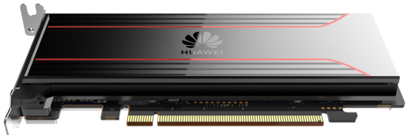
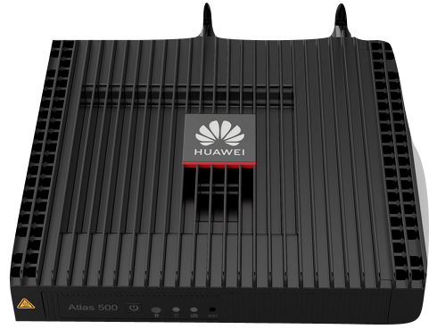
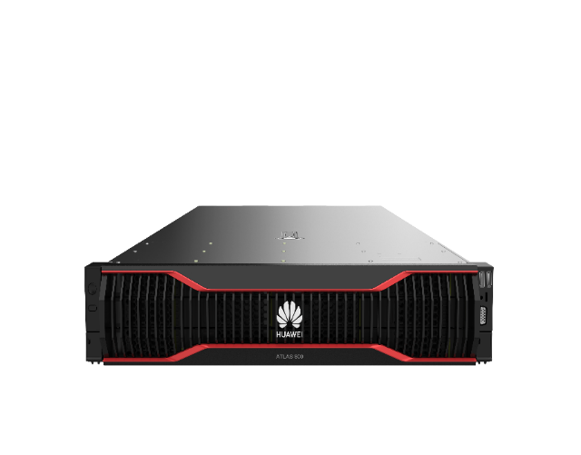
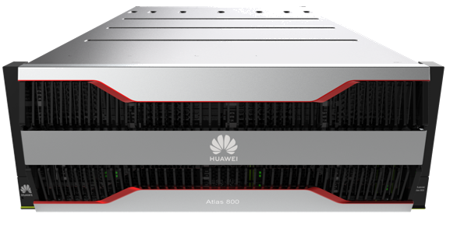
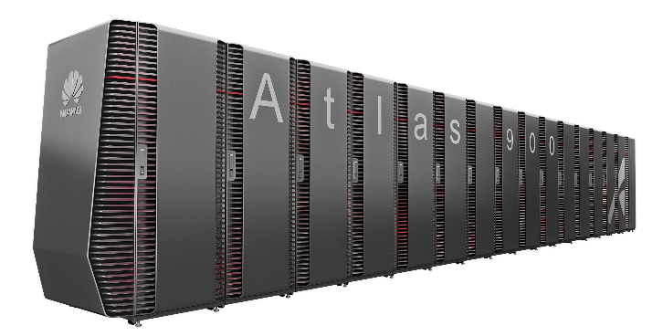
华为昇腾AI解决方案
AI 应用
ModelAtrs
HiAI Service
第三方
昇腾应用使能
使能AI应用开发
应用使能
MindX
MindX Edge
MindX DL
ModelZoo
SDK
MindSpore
支持端、边、云独立的和协同的统一训练和推理框架
全栈
MindSpore /TensorFlow /PyTorch /……
AI 框架
CANN
提供统一高效编程接口，支持用户快速构建基于昇腾平台的AI应用和业务
CANN
Compute Architecture for Neural Networks
异构计算架构
计算资源
基于统一、可扩展架构的系列化 AI IP 和 芯片
Cloud
计算资源
全场景

Slide 11








全场景AI计算框架
全场景AI应用生态
ModelZoo
MindSpore
端、边、云协同与统一的训练推理框架
CV
NLP
推荐
可视化调优
MindInsight
GNN
RL
……
领域扩展库
ME 全场景统一API
端边云全场景应用 270+
企业级安全可信
MindArmour
计算图编译
端-边-云按需协作分布式并行架构
城市
互联网
家庭
车联网
处理器： NPU 、GPU、CPU
物流
医疗
园区
制造

Slide 12

ModelZoo 覆盖全场景主流网络模型
CV类模型
ResNet50
Yolo V3
VGG16
SSD
DeepLab V3
Mask-RCNN
……
NLP类模型
Bert-Base/Large
MASS
Transformer
WarpCTC
TinyBert
PSENet
……
推荐类模型
DeepFM
Wide&Deep
GNN类模型
GCN
GAT
……
MindSpore ModelZoo 2020支持150+网络模型（ 40+ 标准网络），覆盖CV/NLP/推荐等主流场景，
典型网络（Resnet50/Bert）性能达到NV+TF 2倍

Slide 13
目录
contents
01
开源框架介绍
关键特性
02
03
应用案例
社区发展
04

Slide 14
以AI开发者为中心，提升开发效率和执行性能，拓展更多应用
MindSpore Extend
科学计算/GNN/深度概率编程/……
关键特性
多领域扩展
自动并行：自动整图切分，感知集群拓扑，实现通信开销最小，融合数据并行与模型并行；
动静态图结合：同时支持动态图、静态图，用户一键化切换动静态图模式，灵活选择并支持图算（子图、算子）混合执行；
二阶优化：利用二阶计算修正梯度更新方向，找到训练梯度最优下降路径，从而加速训练收敛过程；
可视化调优：覆盖生态迁移、精度调优、性能调优全场景，脚本迁移自动化，调优可视化，降低开发门槛，提高调试效率；
全场景部署协同：超轻量技术，模型压缩、自适应模型生成、IoT超轻量运行时，基于异构的混合并行
全栈协同加速： 通过多级并行、图算融合等深度图优化，以及跨层内存复用技术，发挥昇腾极致性能
ModelZoo
MindExpress
Python/Julia/仓颉/3rd前端
多语言支持
开发态友好
NN
训练
推理
Mind Armour
AI安全
MindCompiler
运行态高效
自动并行
二阶优化
图算融合
……
Mind Data
数据处理
MindIR
全场景部署
端-边-云按需协作分布式架构（部署、调度、通信等）
多样化硬件
NPU
GPU
CPU

Slide 15
关键特性1：自动并行
挑战：
超大模型与超大数据集的分布式训练，需通过数据并行+模型并行的混合并行方式，才能高效训练网络；
高性能：
传统graph-level模型切分，计算资源利用率不高，需通过operator-level模型切分提高并行加速比；
选择一种高效的模型切分方式需要专家经验；
易用：
混合并行复杂度高，传统API难以编写混合并行代码，算法与并行逻辑耦合，修改并行策略，就要重新修改编码；
算法科学家需要关注系统（集群拓扑、网络带宽等）和并行的实现细节，才能写出高性能算法；
方案
进展：
ResNet：ResNet50模型扩大15倍，性能提升x倍；
ReID：数据并行切换到混合并行，手工代码143行 vs 自动并行1行
推荐：Wide&Deep单卡串行代码Host-Device混合并行，支持十亿特征数百GB模型推荐网络
前端手自一体并行表达
(单行代码完成模型并行)
并行策略生成
算子切分
整图切分
拓扑感知子图调度
下一步计划：
支持百亿特征TB级推荐网络，支持超大NLP网络；通过Optimzier模型并行，PipeLine并行提升性能

Slide 16
关键特性2-动静态图结合：模式灵活切换，兼顾开发效率和执行性能
灵活切换：一行代码完成动静态图模式切换
set_context
#切换为动态图模式 context.set_context(mode=contex.PYNATIVE_MODE) #切换为静态图模式 context.set_context(mode=contex.GRAPH_MODE)
动态图
调试+调优
静态图
执行+部署
@ms_function def sub_net(self, x): x = self.conv(x) return x def construct(self, x): x = self.sub_net(x) x = self.relu(x) return x
统一的自动微分引擎
调试通过的代码
静态图模式执行
统一的自动微分引擎，保证动态图和静态图语法一致
待调试的代码
动态图模式执行

Slide 17
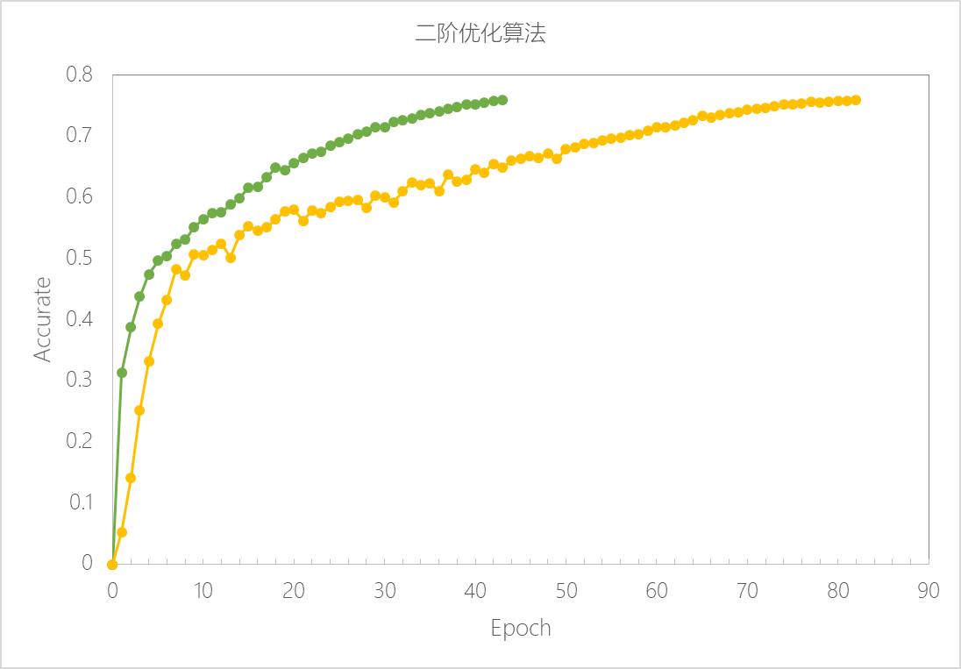
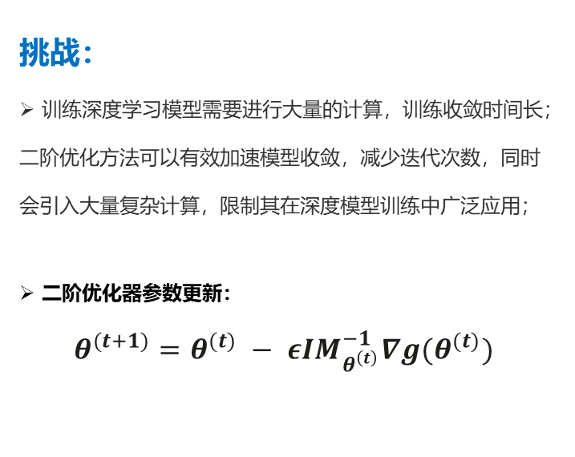
关键特性3：二阶优化
挑战：
训练深度学习模型需要进行大量的计算，训练收敛时间长；
二阶优化方法可以有效加速模型收敛，减少迭代次数，同时会引入大量复杂计算，限制其在深度模型训练中广泛应用；
二阶优化器参数更新：
$$θ^{(t+1)}=θ^{(t)} − ε{IM}_{θ^{\left(t\right)}}^{−1}∇g(θ^{(t)})$$
方案
进展：
CNN：基于ResNet-1.5@ImageNet2012 训练收敛提速20.6%
二阶矩阵近似表达
二阶矩阵降频
参数
学习率
二阶信息矩阵
一阶梯度
二阶矩阵降维
优化器 | epoch | 收敛时间 | 测试规模
SGD+MOMENTUM | 约60 | 90min | 8卡910
MindSpore二阶优化 | 42 | 71.5min | 8卡910
核心问题：二阶优化器需要额外计算二阶信息矩阵的逆矩阵，计算量大，直接求解时间可达小时级，如何高效求解二阶矩阵是技术难点。
软硬协同
高性能算子加速
下一步计划：
通用性： Bert网络二阶优化能力复制；支持异构硬件
成果推广：支持诺亚NLP类新模型快速训练创新
Notes:
convolutional neural network (CNN)卷积神经网络
目前已验证的典型网络有：ResNet、Bert

Slide 18
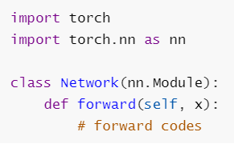
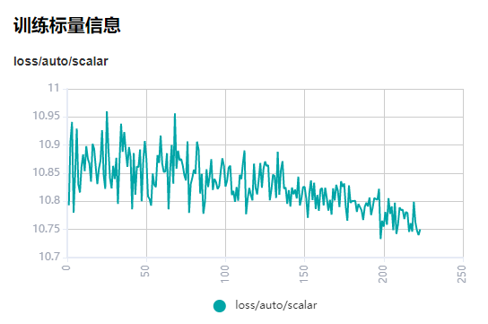
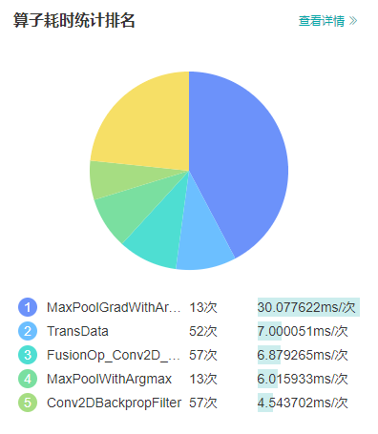
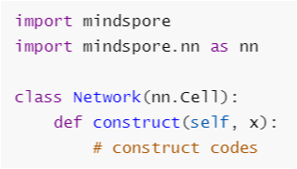
关键特性4: 可视化调优，打造最佳开发体验
生态迁移工具
脚本迁移：TF/PyTorch模型代码自动转为MindSpore
代码向导：基于最佳模板的向导式自动代码生成
精度调优工具
训练过程可视：标量/计算图/数据图/参数分布/数据抽样可视
Debugger: 实时查看计算图节点输出，快速定位Nan/Inf等异常
调参器：智能推荐较优的超参配置
性能调优工具
算子性能统计：快速找到耗时算子
迭代轨迹分析：快速分析训练各阶段耗时情况
Timeline分析：统计每个stream上task耗时
数据pipeline分析: 统计分析数据准备各阶段耗时

Slide 19

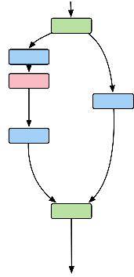
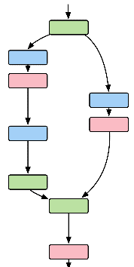
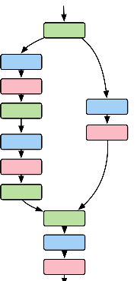





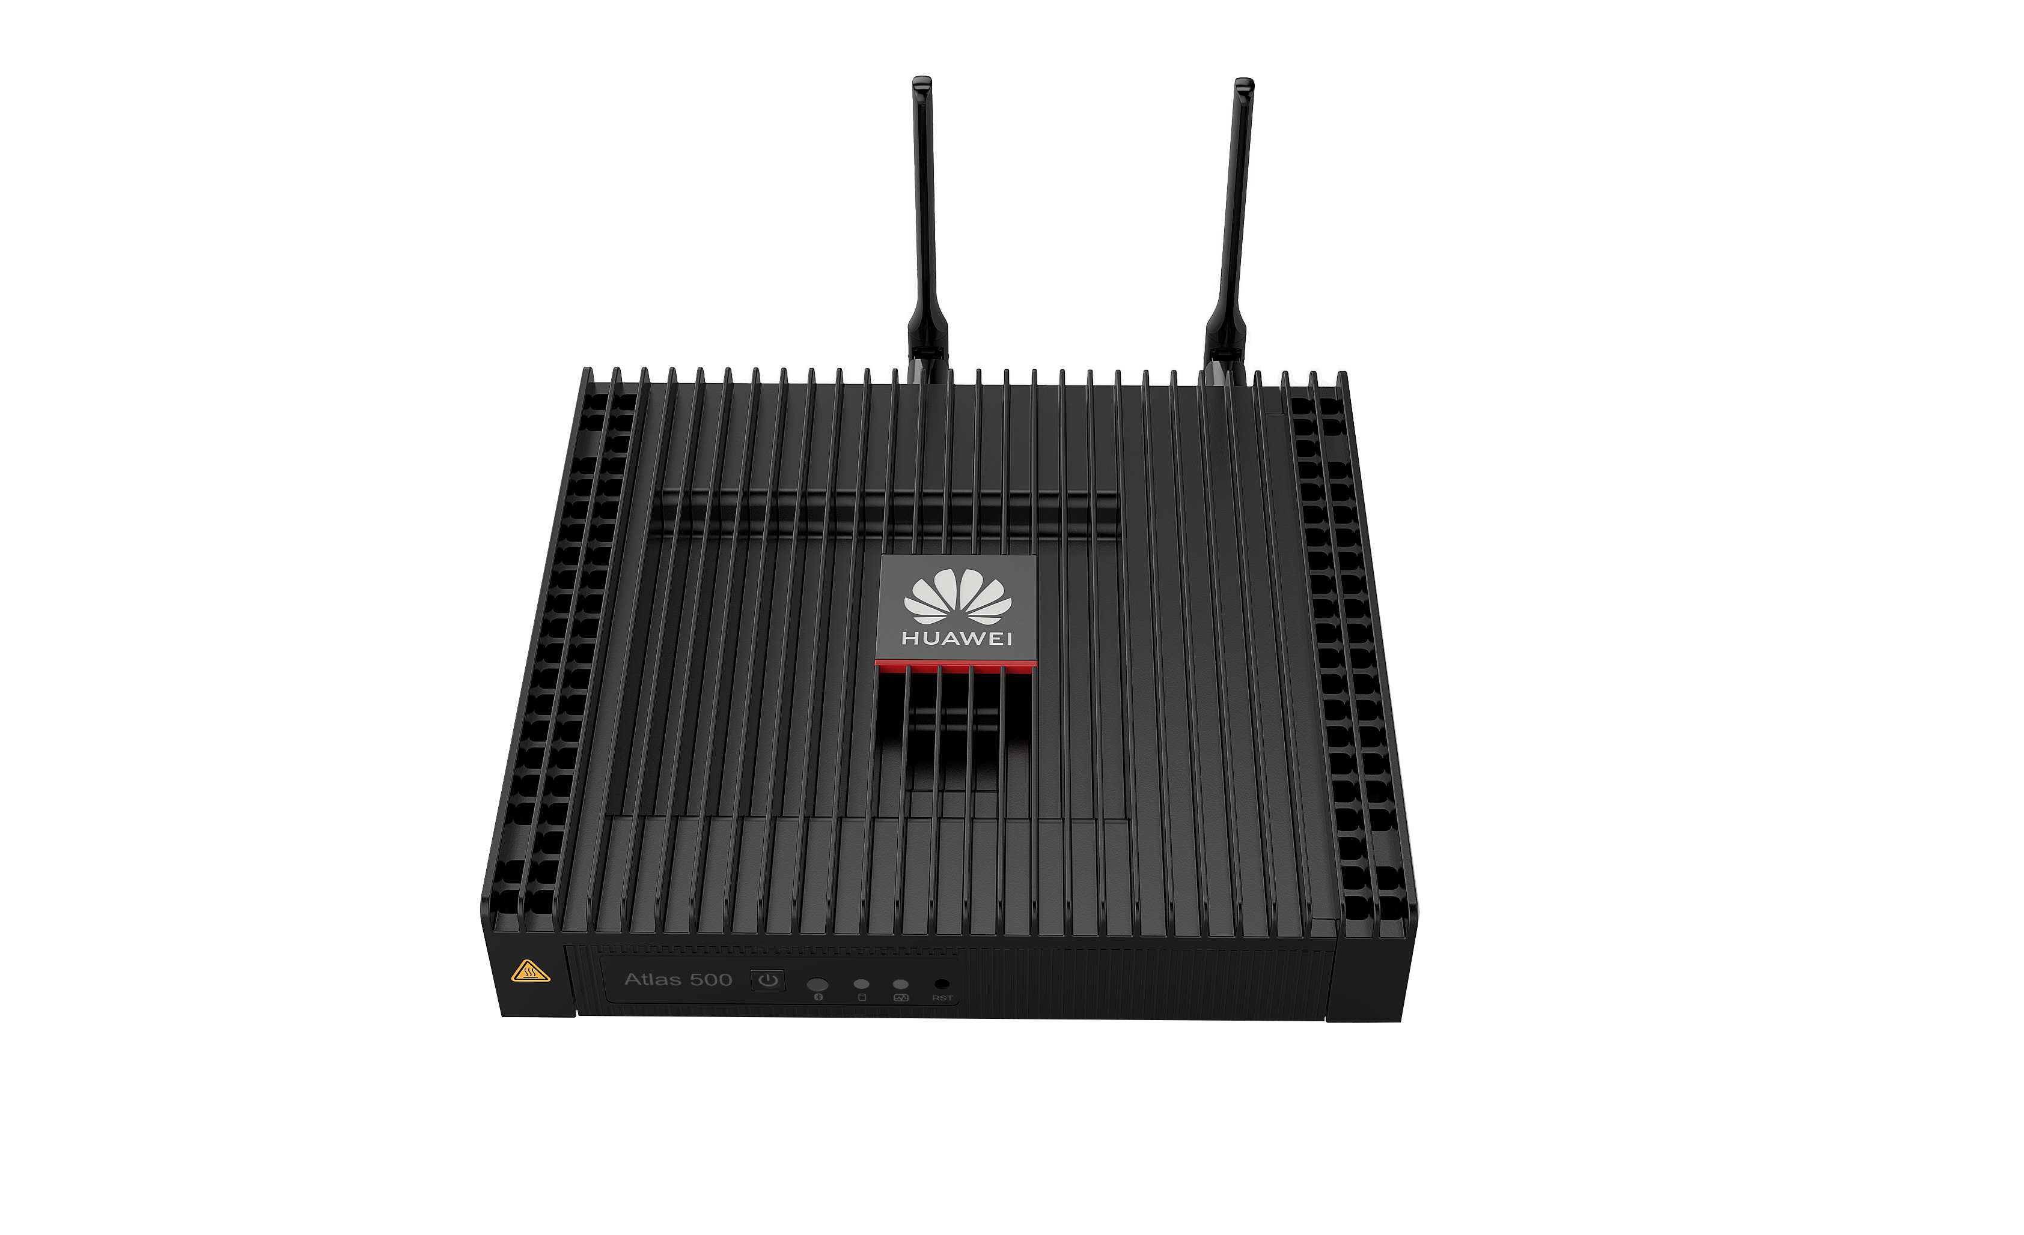
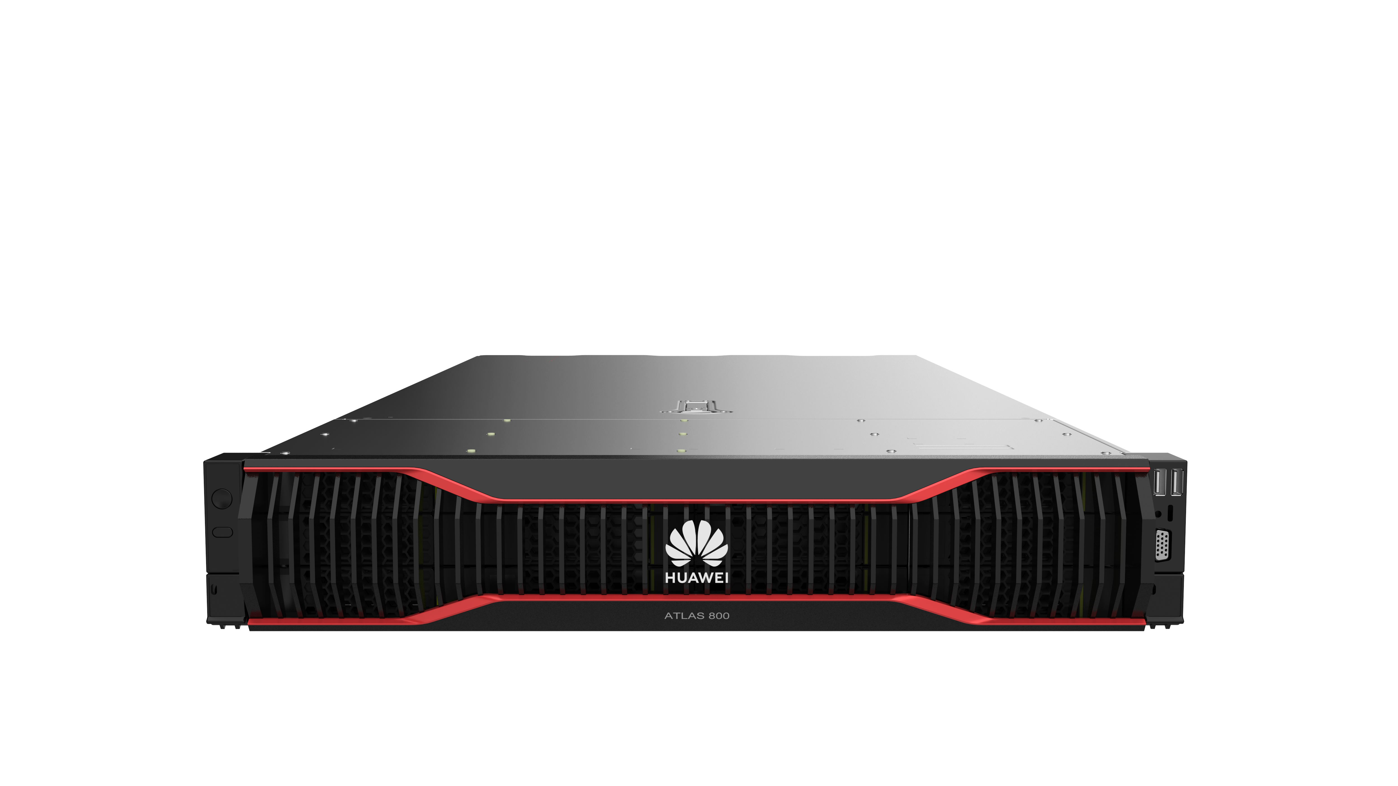
关键特性5-全场景协同：智能匹配端、边、云多样设备
模型自适应生成
模型自适应生成
平衡模型精度和资源约束，自动搜索模型，一次训练多处部署
安全
安全
安全
端侧轻量学习
轻量化学习，提供个性化AI服务，智能设备 “越用越懂你”
设备环境、模型梯度等信息协同
超轻量框架
框架尺寸可变（KB~MB），部署方式灵活，覆盖全场景设备
端
边
云

Slide 20
关键特性6-全栈协同加速：最亲和的昇腾执行引擎，发挥极致性能
框架优化
Pipeline并行：数据处理和前向/反向计算并发，反向计算与梯度同步Allreduce并发
跨层内存复用：复用不同Layer的内存，使能更大模型在卡上执行
MindSpore+Asend相比TF+GPU训练时间显著减少
软硬件协同优化
On-Device执行：整图下沉到Device执行，减少host-device交互开销。
深度图优化:包括整图的格式转换消除、类型转换消除、图算融合
多种执行模式：PyNative执行、图下沉执行、图异步执行
2.1X
MindSpore计算框架
原始计算图
图+算子
1.8X
Host CPU
Ascend
1.6X
AICPU
AICore
AICore
AICore
M+A
T+G
M+A
T+G
DVPP
HBM
HCCL
Notes:
ResNet50，BatchSize：
A:256/256/256； G:256/512/512
Bert-Large， BatchSize：
A: 24/24/24；G: 8/8/8
每次迭代256张

Slide 21
业界框架对比：MindSpore高级特性及全场景领先，生态完备度正在构建
竞争力 |  | TensorFlow | PyTorch | PaddlePaddle | MindSpore
高级 特性 | 自动并行 | × | × | × | √
 | 二阶优化 | = | × | × | √
 | 模型小型化 | √ | = | √ | √
 | 联邦学习 | √ | √ | √ | ×
完备性 | 端边云全场景 | = | × | × | √
 | 多开发语言 | √ | × | = | =
 | 算子齐备 | √ | √ | = | =
 | 安全 | = | = | = | √
生态 | Model Zoo | √ | √ | √ | =
 | 预训练模型 | √ | = | √ | =
√：具备完整能力 ╳：不具备该项能力 =：具备基本能力

Slide 22
目录
contents
01
开源框架介绍
关键特性
02
03
应用案例
社区发展
04

Slide 23

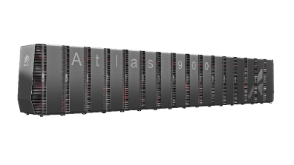
MindSpore 助力鹏城构建E级AI集群计算系统，使能千行百业智能化
鹏城实验室
实现国家使命的创新基础平台
E级AI计算集群，预置丰富基础模型，
加速产学研深度融合
E级AI算力：MindSpore作为云脑II期基础平台层唯一核心AI计算框架，结合昇腾硬件集群提供全栈最优解决方案，面向科研机构提供开放性算力服务
丰富的模型：预置40+典型分类、检测NLP类网络模型，帮助中小企业快速落地AI业务
联合创新：联合构建明星网络（如：千亿级模型支持、bert创新模型等）
自动驾驶
城市大脑
智慧医疗
语音识别
自然语言
处理
应用领域层
基础平台层
人工智能重大基础设施
鹏城云脑II
物理资源层
云脑II 以MindSpore+昇腾构建国内最强AI集群计算系统
Notes:
先有算力
部署模型
GPT3

Slide 24

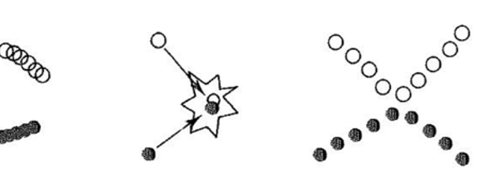
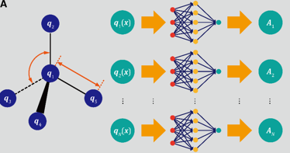
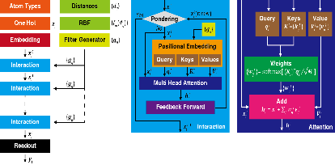
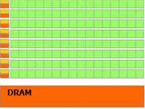



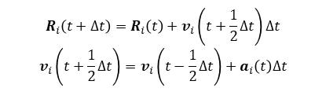
深圳湾实验室:基于3D Transformer，利用MindSpore进行大集群训练，实现分子动力学模拟
基于MindSpore实现3D Transformer模型构建
传统分子力场模型存在“精度”和“速度”之间的矛盾
所有函数均需手工写导数，计算势能和力
需手工处理并行（MPI）操作
硬件处理单元上运行需要单独编写对应代码，不同设备
之间的迁移过程复杂
分子动力学
$$R_{i}\left(t+Δt\right)=R_{i}\left(t\right)+v_{i}\left(t+\frac{1}{2}Δt\right)Δt$$
$$v_{i}\left(t+\frac{1}{2}Δt\right)=v_{i}\left(t−\frac{1}{2}Δt\right)+a_{i}\left(t\right)Δt$$
业务痛点
(分子动力学模拟)
Mindspore
AI加速设备
深度分子模型替代传统分子力场模型
自动微分技术处理势能和力
自动并行技术实现MD并行操作
TVM等技术实现代码在不同设备间的迁移
解决方案
客户眼中MindSpore
能力
算子库丰富
TPU加速
动态图（V1.X）
自动并行困难
高阶导数计算复杂
动态图
代码风格灵活
Runtime效率不如TF
高阶倒数计算效率低
新的自动微分系统
JIT
高阶倒数计算灵活
计算图下沉
多模式的自动并行
有专用的硬件加速
MD：分子动力学模拟
Notes:
分子动力学是根据体系当前各个原子的坐标得到当前的势能，根据原子当前的位置、速度获得一段时间后原子新的位置和速度，广泛应用在医药研究、新材料等领域。
矩阵灵活操作实现增强抽样

Slide 25






MindSpore华为应用实例
生产业务
华为AI解决方案
华为云与终端
智能安防
目标检测/人脸识别
GTS智能运维
43
基于昇腾的云服务
安全、质量合规，减少重复上站
华为云EI
AI工勘
AI安装质量检查
AI设备调测
自动驾驶
声纹识别
272 应用
人脸特征
语言增强
智能终端
1.18亿 次/天调用
昇腾+MindSpore，构建华为数字底座
10万+业务 高效运行

Slide 26
目录
contents
01
开源框架介绍
关键特性
02
03
应用案例
社区发展
04

Slide 27
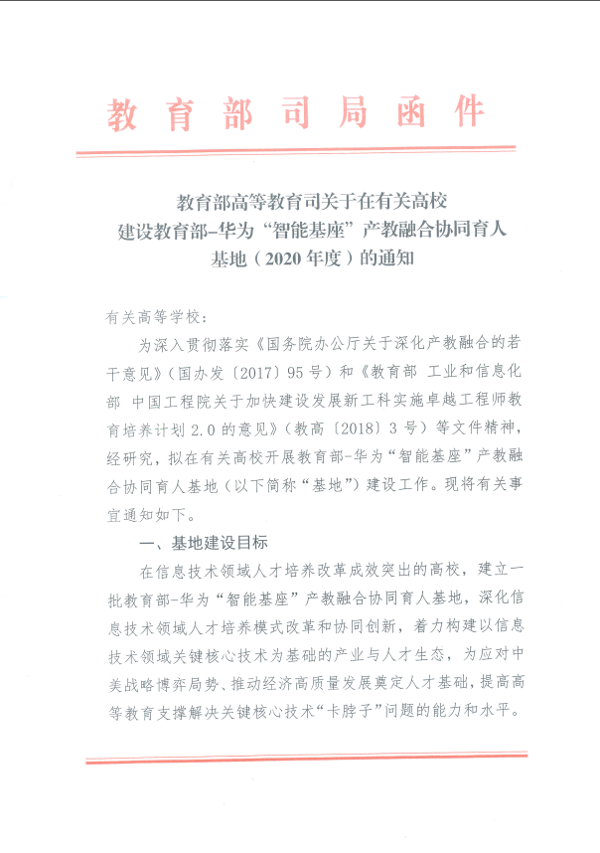
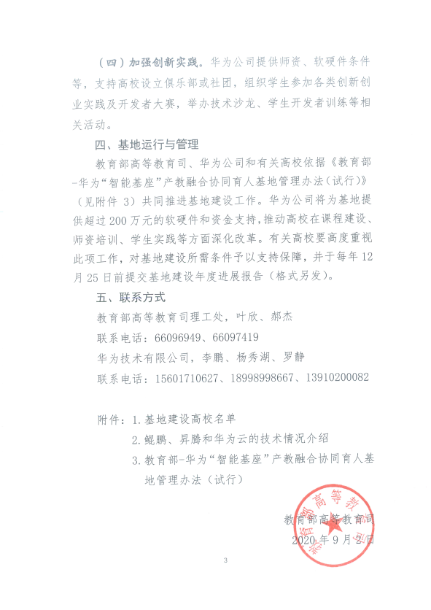
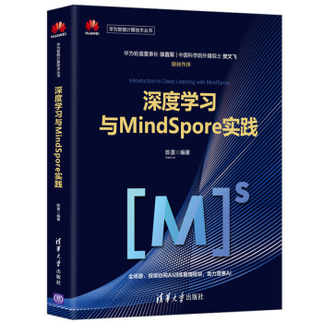
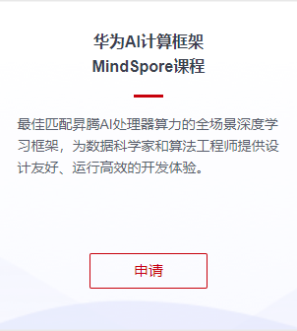

高校教学&科研合作，协力培养AI人才
和教育部达成协议，在72所高校中推广MindSpore
序号 | 合作高校
1 | 清华大学
2 | 北京大学
3 | 上海交通大学
4 | 浙江大学
5 | 西安交通大学
6 | 同济大学
…… | 武汉大学,厦门大学,湖南大学……
序号 | 华为AI课程体系
1 | 人工智能导论
2 | 机器学习&模式识别
3 | 深度学习
4 | 自然语言处理
5 | 计算机视觉
6 | 人工智能程序设计
…… | ……
在线申请/联系当地华为研究所：
https://www.huaweicloud.com/ascend/Institute/educator

Slide 28







提供顶会论文基金，助力AI科研创新
与中国人工智能学会共建顶会论文基金，助力AI研究人员使用MindSpore科研创新，发表具有Top影响力的论文成果。
部分AI顶会发布的模型：
BERT NCCAL 2019
Transformer NIPS 2017
DeeplabV3 CVPR 2017
ResNet CVPR 2016
……
顶级会议创新成果
持续产生学术影响
快速汇聚科研力量
有效推动产业发展
500W RMB 论文基金
20+ 顶级AI学术会议
领域 | 顶级学术会议
自然语言处理 | ACL、EMNLP、NLPCC、CCL
机器学习 | NeurIPS、ACM ICML、ICLR
计算视觉 | IEEE CVPR、IEEE ICCV、BMVC、ECCV
决策推理 | EWRL、RLDM
数据挖掘 | ACM SIGKDD
推荐搜索 | AAAI、WSDM 、SIGIR 、RecSys
自然语言处理 | ACL、EMNLP、NLPCC、CCL
创新成果
科研合作
产业发展

Slide 29



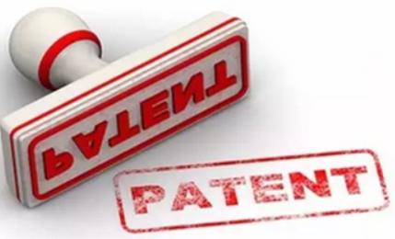
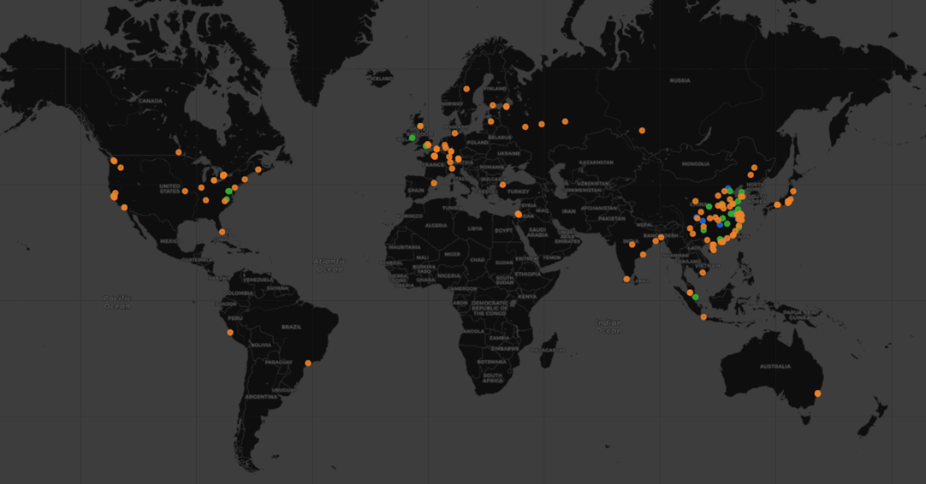
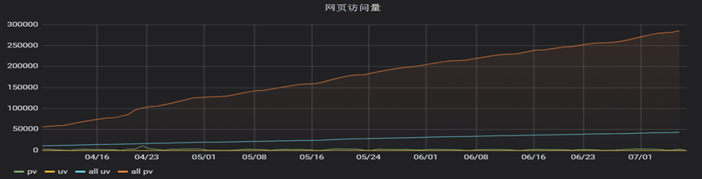
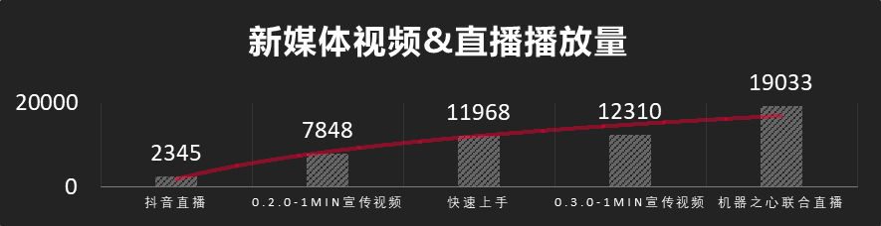
MindSpore社区发展
开发者社区
Stars：3200+
下载量：4.5万+
用户传播
官网访问：670万+
独立访客：7万+
模型与应用
ModelZoo：150+（ 40+ 标准网络）
上线应用：270+
拥有自主知识产权
AI框架专利50+
用户逐渐触达全球
各项指标月均20%+增速

Slide 30

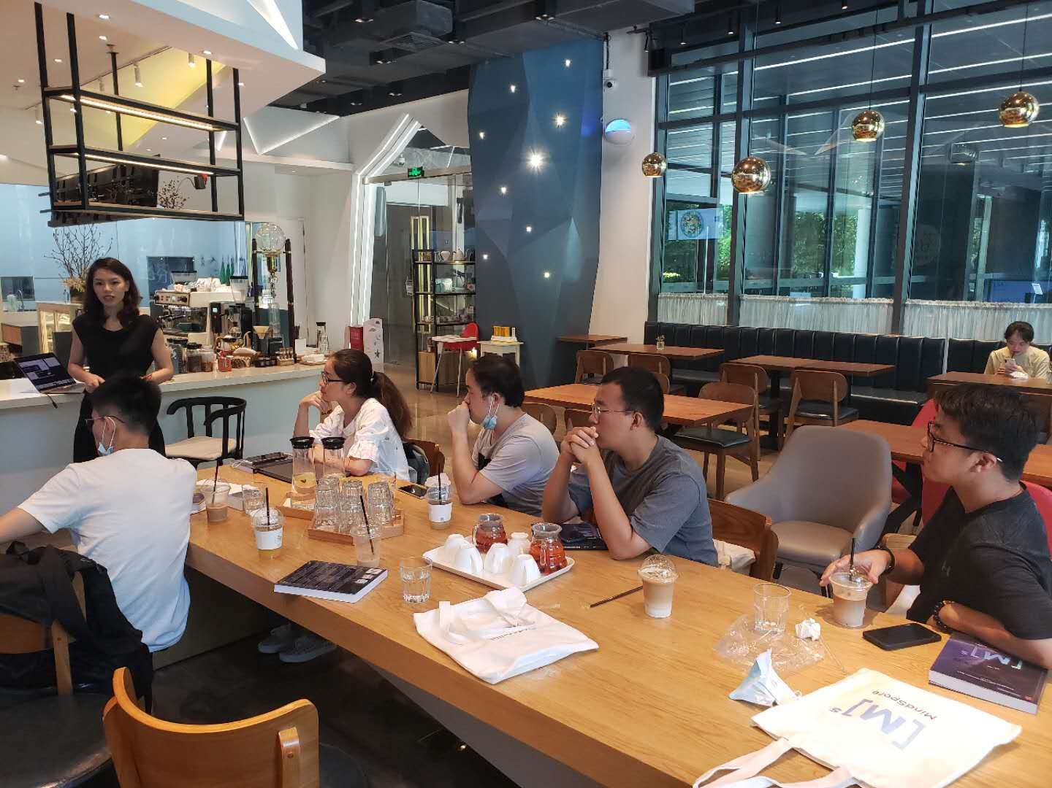
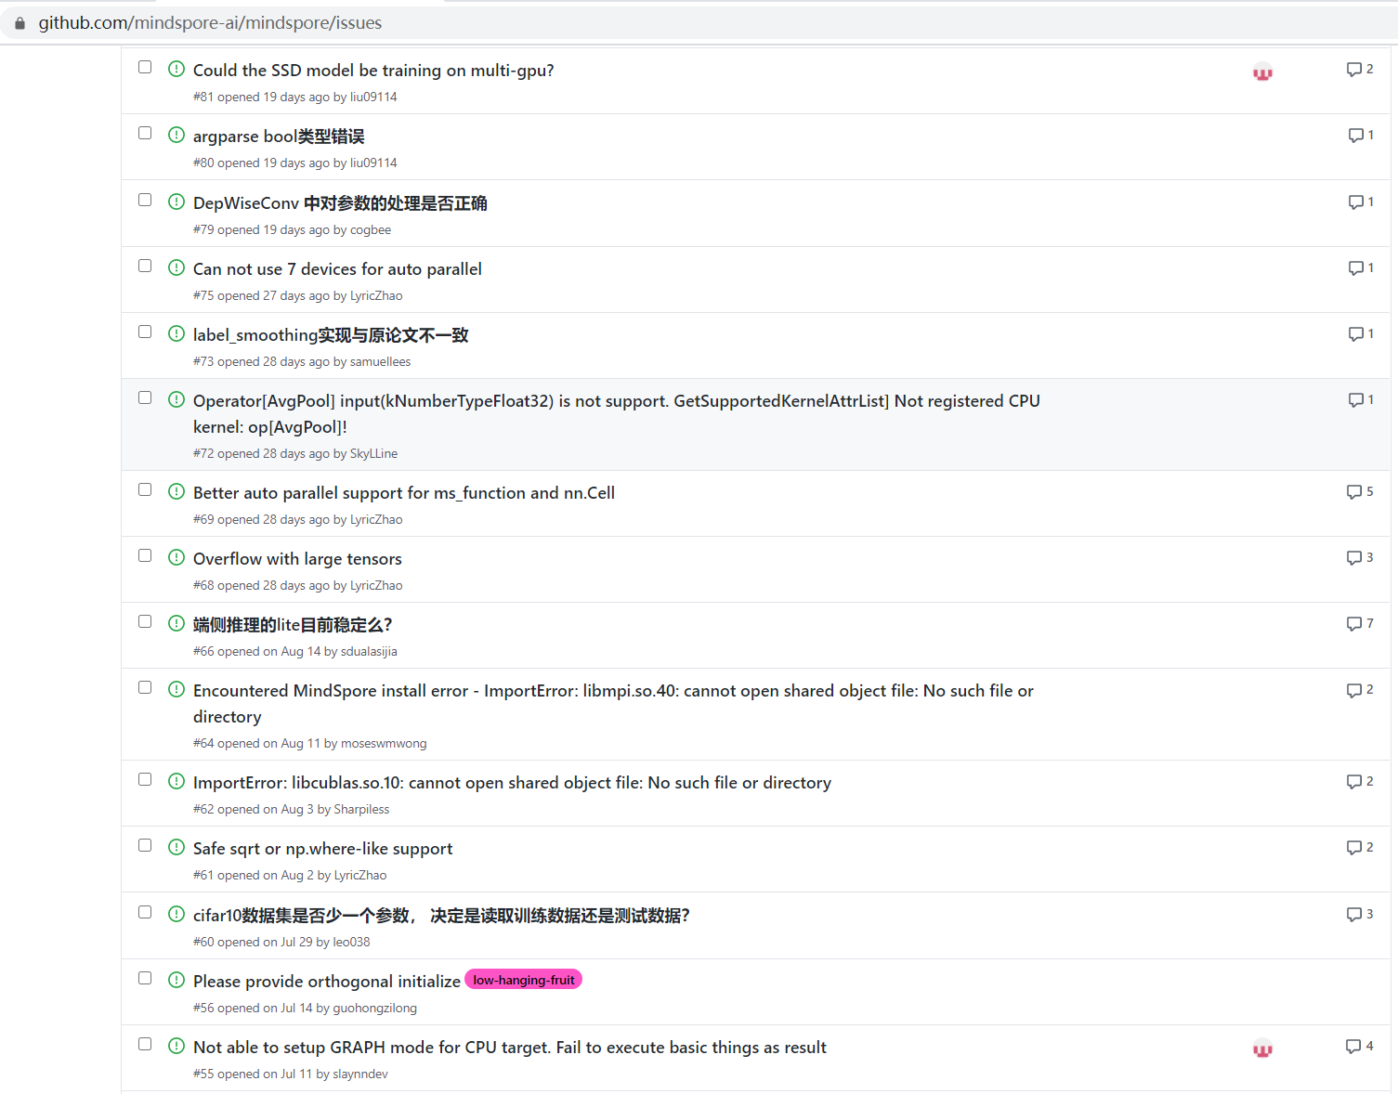
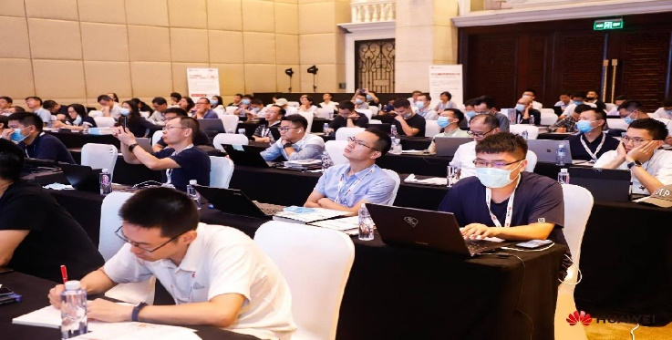
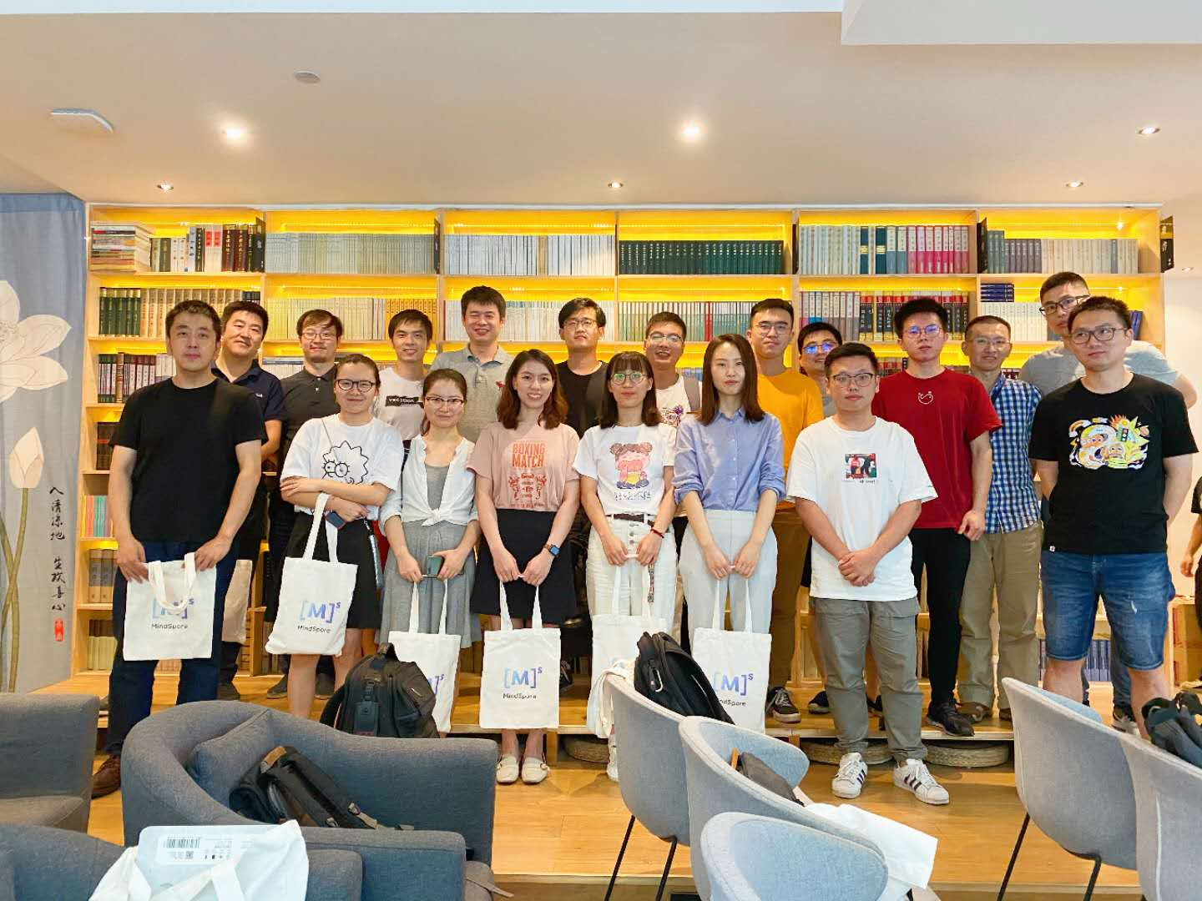
MindSpore社区发展
师资培训全国主要城市巡讲：深圳、杭州、武汉、上海、成都、南京等场次，MindSpore动手实践帮助教师迅速上手
MSG线下开发者活动，已在深圳、杭州、苏州、上海等城市成立，即将发起莫斯科、印尼、新加坡等海外线上社区，凝聚开发者力量
专职团队支撑在ISSUE区及QQ/微信群答疑，保证最快4小时内闭环一般性问题，最慢一个版本周期内落地大特性问题

Slide 31





加入我们
Website: www.mindspore.cn
Gitee: gitee.com/mindspore
GitHub: github.com/mindspore-ai
iHub: https://code.ihub.org.cn/companies/4vioxkz2
Mailing-list: https://mailweb.mindspore.cn/postorius/lists/
官网
bilibili
抖音
QQ交流群
微信公众号

Slide 32
THANK YOU

